Slide 1
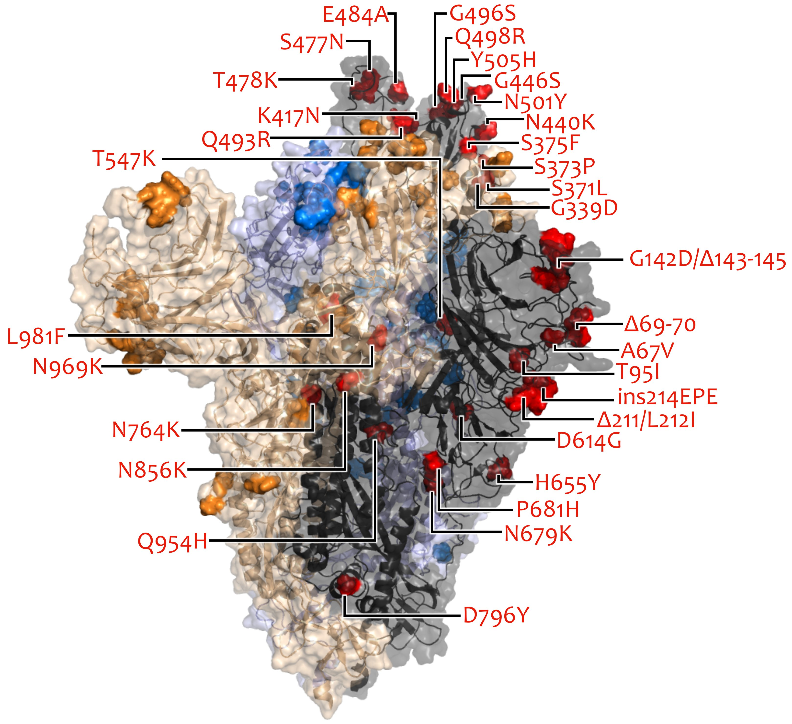
VOC/VOI in Deutschland aktuelle Situation
FG36, FG32, MF1, MF2, MF4, AG Evo, FG17
Berlin, 26.10.2022

Slide 2
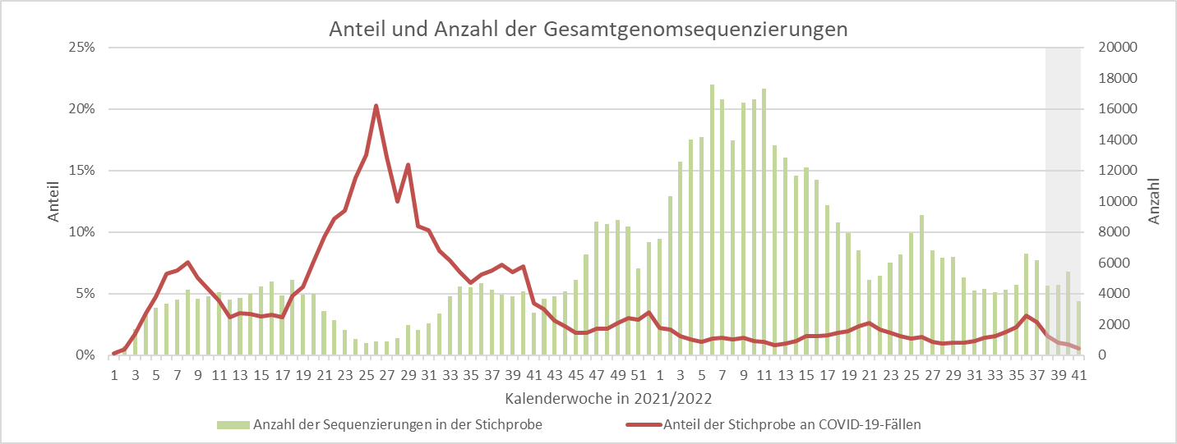
Anteil Genomsequenzierungen

Slide 3
VOC Anteile

Slide 4
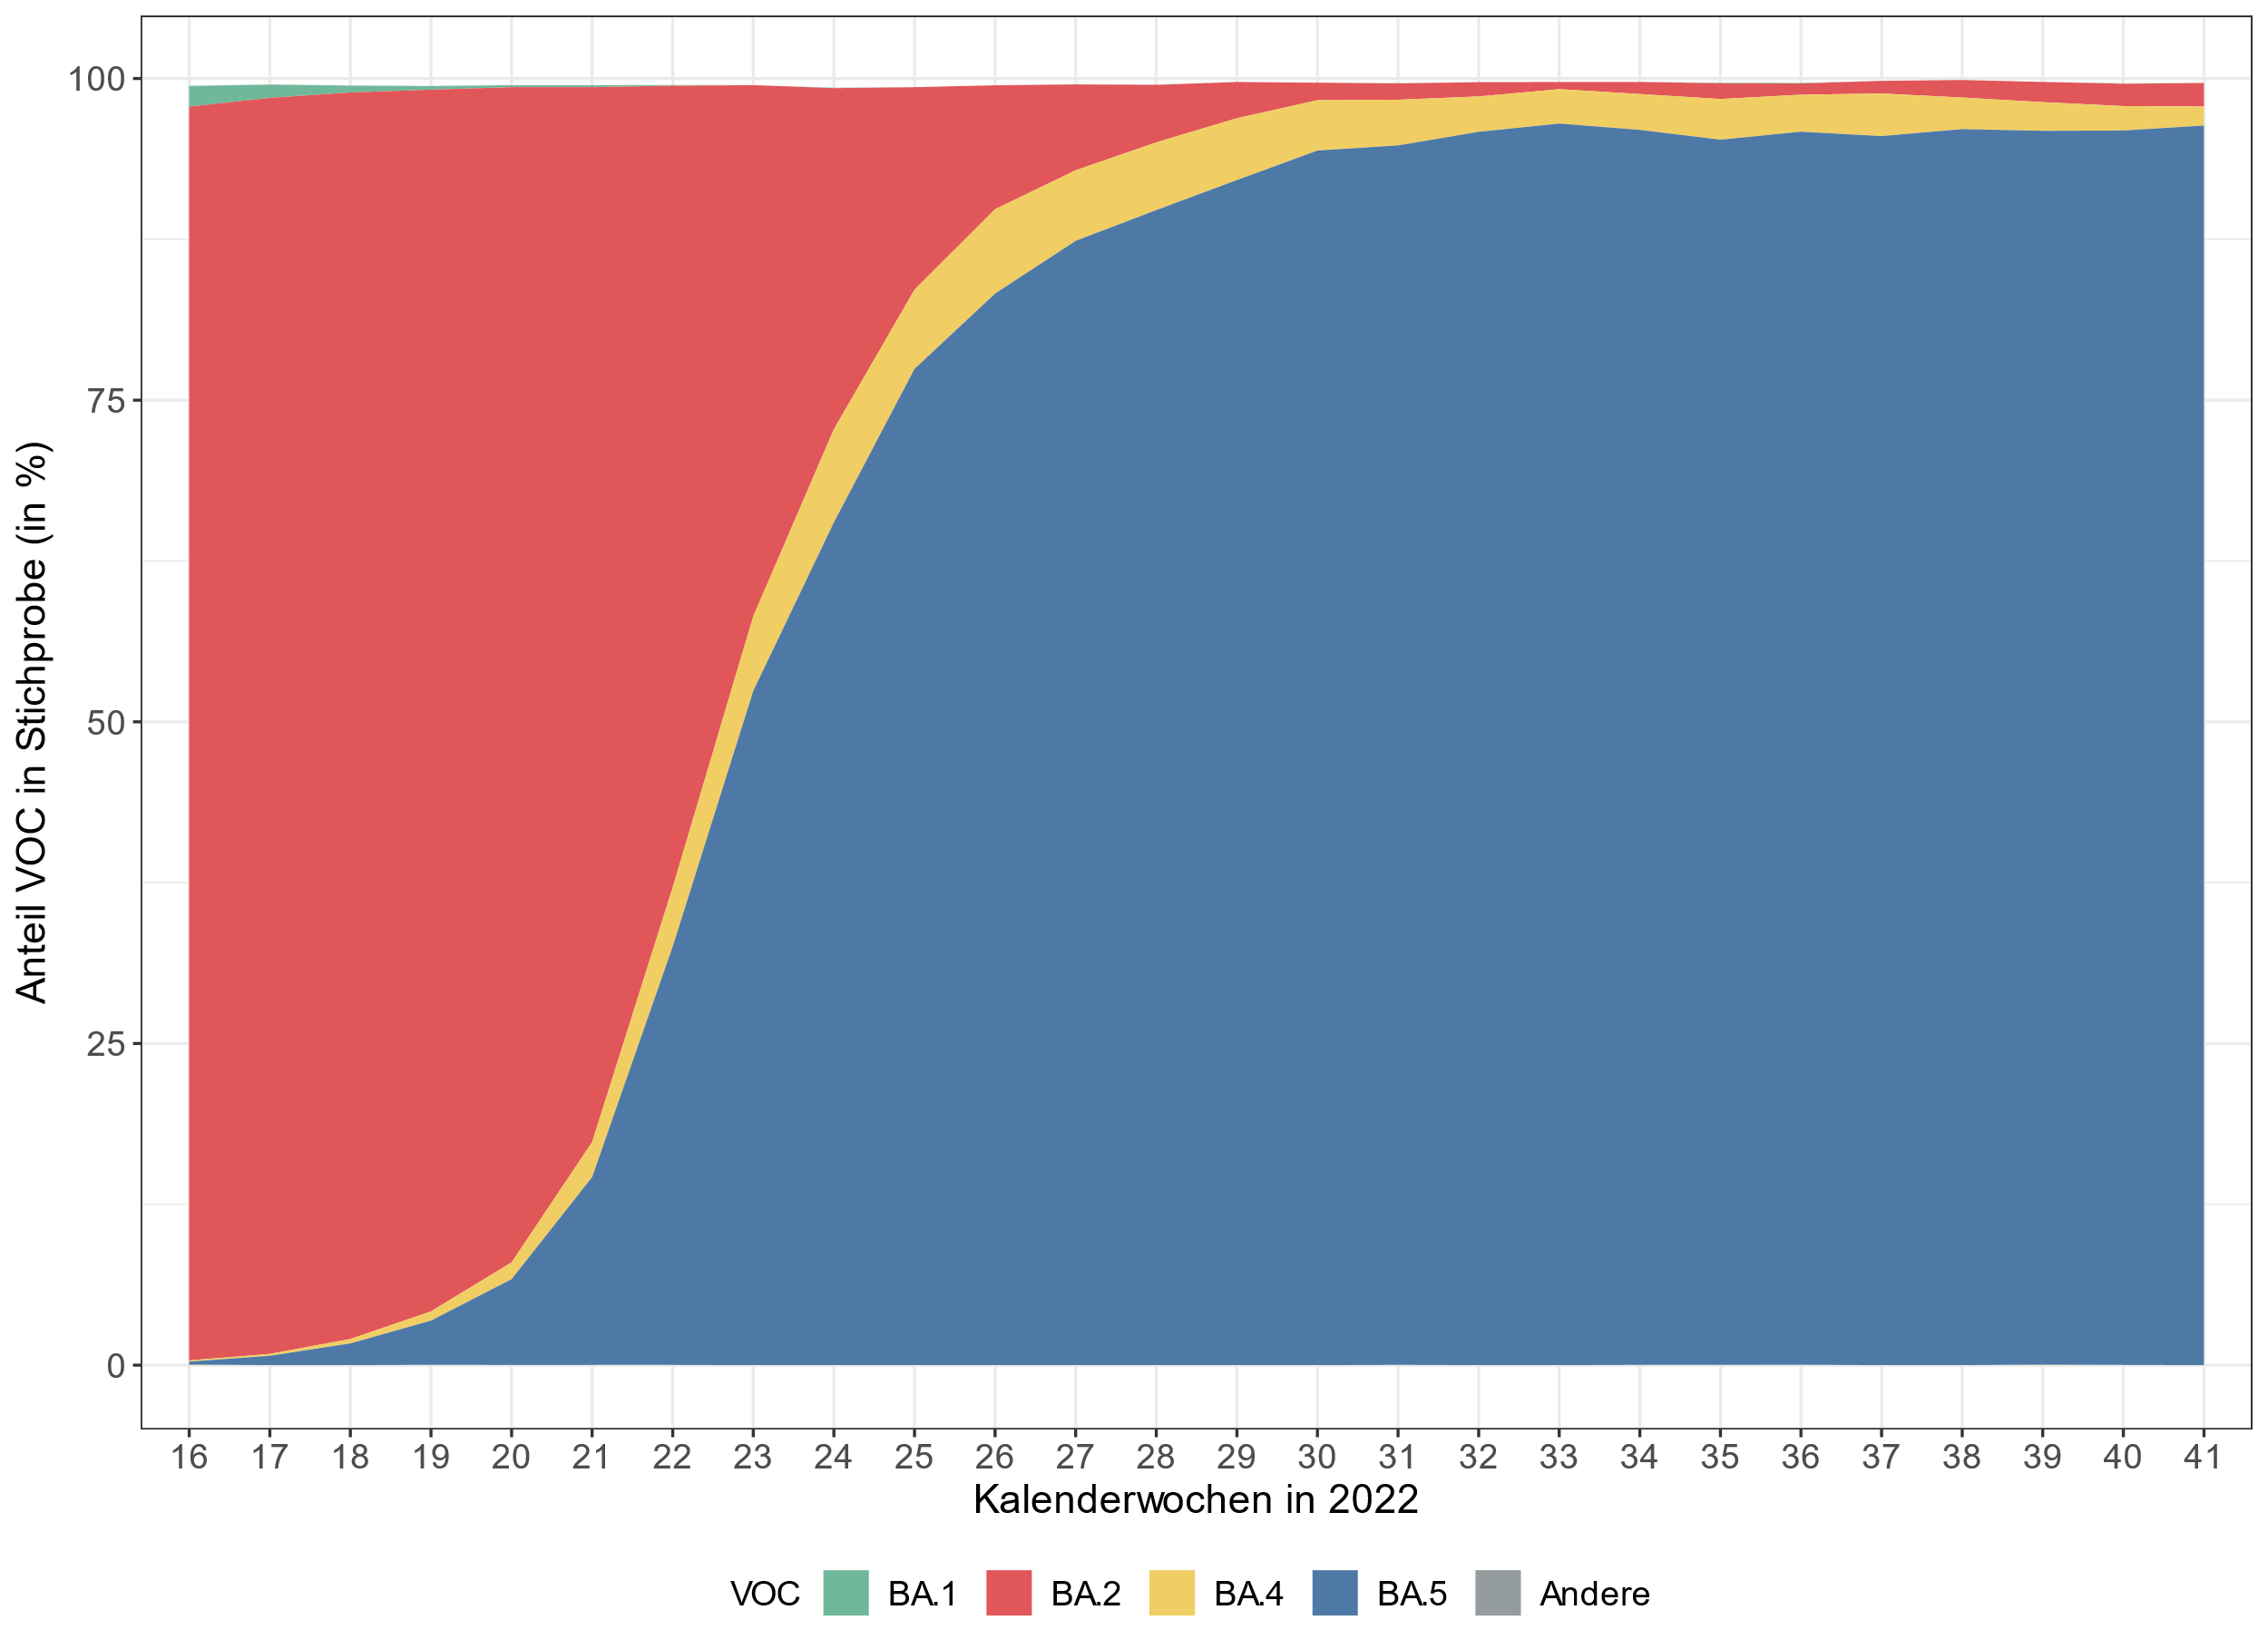
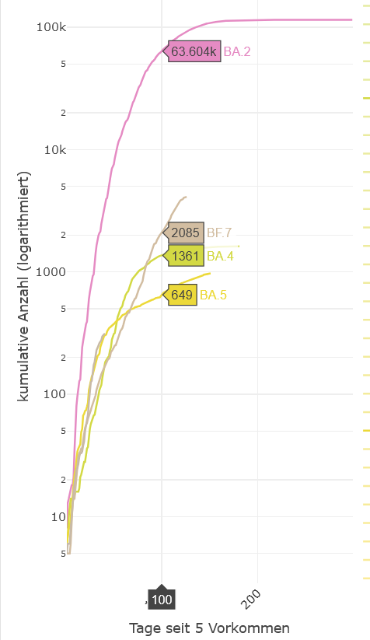
VOC Anteile

Slide 5
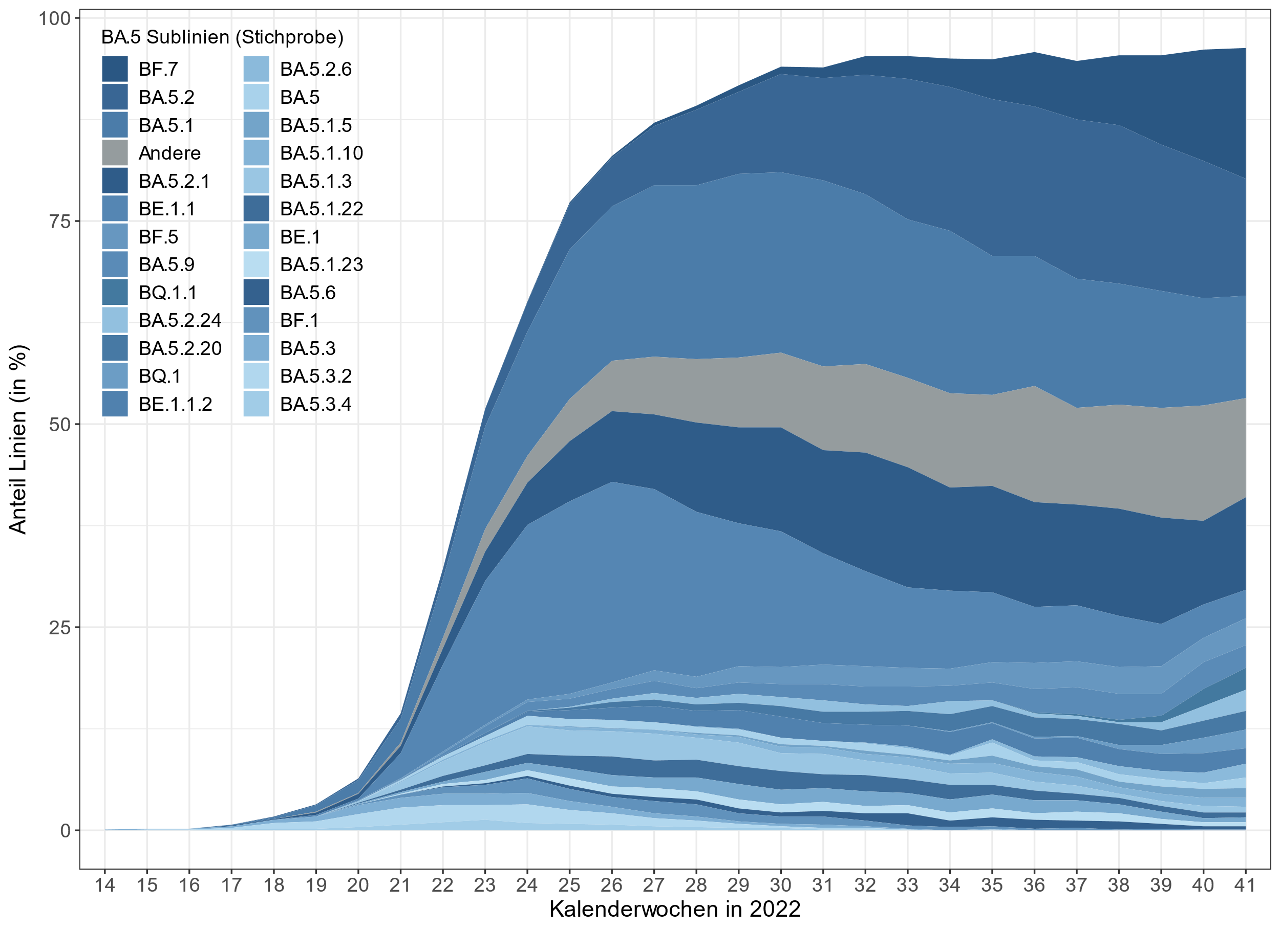
Omikron (Sub-)Linien Anteile (Datenstand: 24.10.2022)
KW41/2022 (Stichprobe)
Omikron 100%
BF.7 16,1% (mit S:R346X)
BA.5.2 14,4%
BA.5.1 12,6%
BA.5.2.1 11,4%
BE.1.1 3,5%
BF.5 3,3%
BA.2.75 Sublinien
BA.2.75 0,1 %
BA.2.75.1 0,1%
BA.2.75.2 0,3% (mit S:R346X)
Nachweise in Stichprobe
BQ.1: 289 (2,3% in KW41)
BQ.1.1: 277 (2,7% in KW41) (mit S:R346X)

Slide 6
BA.4*/BA.5 + R346X in der Stichprobe (Datenstand 24.10.2022)
Mutation S:R346:
  “escape a large group of neutralizing antibodies (NAbs)”
  bioRxiv, Jian 2022 https://doi.org/10.1101/2022.08.09.503384
KW | BA.2* + S:R346X | BA.4* + S:R346X | BA.5* + S:R346X
35 | 14 | 87 | 384
36 | 22 | 131 | 769
37 | 35 | 151 | 778
38 | 32 | 85 | 654
39 | 47 | 83 | 806
40 | 61 | 90 | 1260
41 | 39 | 49 | 939
Summe | 666 | 1011 | 7470

